Slide 1

高二数学 选修2-3
3.1回归分析的基本思想及其初步应用（二）
郑平正 制作

Slide 2
比《数学3》中“回归”增加的内容
数学３——统计
画散点图
了解最小二乘法的思想
求回归直线方程
y＝bx＋a
用回归直线方程解决应用问题
选修１-２——统计案例
引入线性回归模型
y＝bx＋a＋e
了解模型中随机误差项e产生的原因
了解相关指数 R² 和模型拟合的效果之间的关系
了解残差图的作用
利用线性回归模型解决一类非线性回归问题
正确理解分析方法与结果

Slide 3
回归分析的内容与步骤：
回归分析通过一个变量或一些变量的变化解释另一变量的变化。
其主要内容和步骤是：
首先根据理论和对问题的分析判断，将变量分为自变量和因变量；
其次，设法找出合适的数学方程式（即回归模型）描述变量间的关系；
由于涉及到的变量具有不确定性，接着还要对回归模型进行统计检验；
统计检验通过后，最后是利用回归模型，根据自变量去估计、预测因变量。

Slide 4
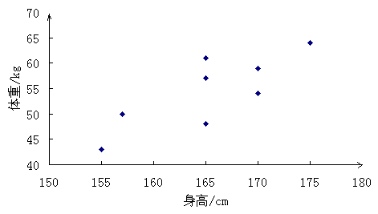
案例1：女大学生的身高与体重
例1 从某大学中随机选取8名女大学生，其身高和体重数据如表1-1所示。
编号 | 1 | 2 | 3 | 4 | 5 | 6 | 7 | 8
身高/cm | 165 | 165 | 157 | 170 | 175 | 165 | 155 | 170
体重/kg | 48 | 57 | 50 | 54 | 64 | 61 | 43 | 59
求根据一名女大学生的身高预报她的体重的回归方程，并预报一名身高为
172cm的女大学生的体重。
解：1、选取身高为自变量x，体重为因变量y，作散点图：
2、由散点图知道身高和体重有比较好的线性相关关系，因此可以用线性回归方程刻画它们之间的关系。

Slide 5
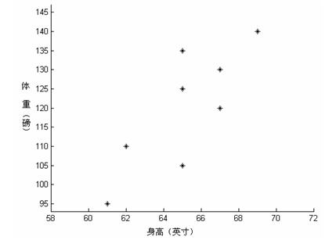

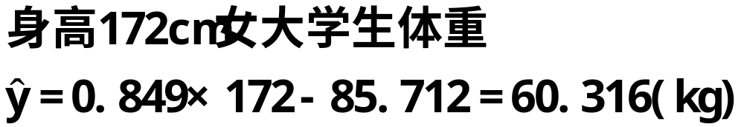
分析：由于问题中要求根据身高预报体重，因此选取身高为自变量，体重为因变量．
1. 散点图；
2.回归方程：
本例中, r=0.798>0.75．这表明体重与身高有很强的线性相关关系，从而也表明我们建立的回归模型是有意义的。

Slide 6
探究：
身高为172cm的女大学生的体重一定是60.316kg吗？如果不是，你能解析一下原因吗？
答：身高为172cm的女大学生的体重不一定是60.316kg，但一般可以认为她的体重接近于60.316kg。
即，用这个回归方程不能给出每个身高为172cm的女大学生的体重的预测值，只能给出她们平均体重的值。

Slide 7
案例1：女大学生的身高与体重
例1 从某大学中随机选取8名女大学生，其身高和体重数据如表1-1所示。
编号 | 1 | 2 | 3 | 4 | 5 | 6 | 7 | 8
身高/cm | 165 | 165 | 157 | 170 | 175 | 165 | 155 | 170
体重/kg | 48 | 57 | 50 | 54 | 64 | 61 | 43 | 59
求根据一名女大学生的身高预报她的体重的回归方程，并预报一名身高为
172cm的女大学生的体重。
解：1、选取身高为自变量x，体重为因变量y，作散点图：
2、由散点图知道身高和体重有比较好的线性相关关系，因此可以用线性回归方程刻画它们之间的关系。
3、从散点图还看到，样本点散布在某一条直线的附近，而不是在一条直线上，所以不能用一次函数y=bx+a描述它们关系。

Slide 8

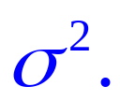
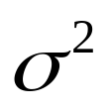
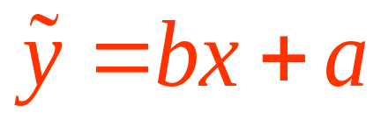




我们可以用下面的线性回归模型来表示：
y=bx+a+e， (3)
其中a和b为模型的未知参数，e称为随机误差。
y=bx+a+e，
E(e)=0,D(e)= (4)
在线性回归模型(4)中，随机误差e的方差 越小，通过回归直线 (5)
预报真实值y的精度越高。随机误差是引起预报值 与真实值y之间的误差的原因之一，其大小取决于随机误差的方差。
另一方面，由于公式(1)和(2)中 和 为截距和斜率的估计值，它们与真实值a和b之间也存在误差，这种误差是引起预报值与真实值y之间误差的另一个原因。

Slide 9
思考:
产生随机误差项e的原因是什么？
随机误差e的来源(可以推广到一般）：
1、忽略了其它因素的影响：影响身高 y 的因素不只是体重 x，可能还包括遗传基因、饮食习惯、生长环境等因素；
2、用线性回归模型近似真实模型所引起的误差；
3、身高 y 的观测误差。
以上三项误差越小，说明我们的回归模型的拟合效果越好。

Slide 10
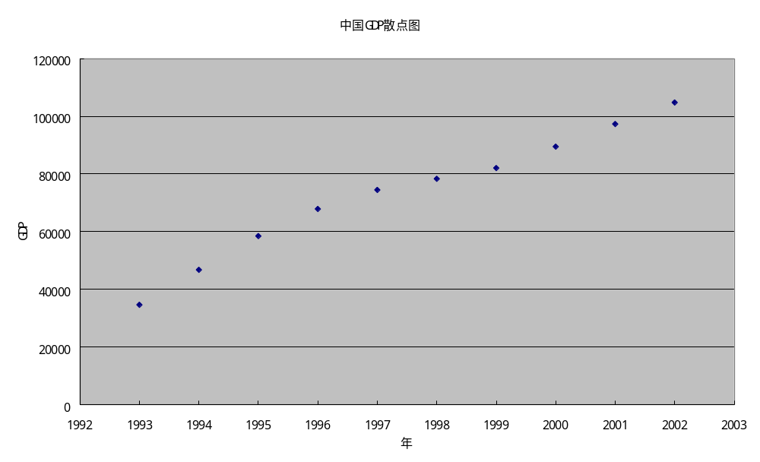
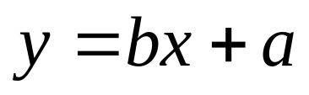
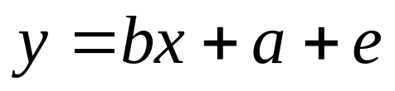
函数模型与回归模型之间的差别
函数模型：
可以提供
选择模型的准则
回归模型：

Slide 11
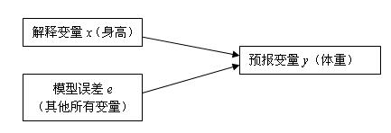
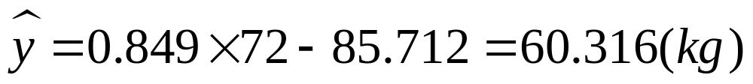
函数模型与回归模型之间的差别
函数模型：
回归模型：
线性回归模型y=bx+a+e增加了随机误差项e，因变量y的值由自变量x和
随机误差项e共同确定，即自变量x只能解析部分y的变化。
在统计中，我们也把自变量x称为解析变量，因变量y称为预报变量。
所以，对于身高为172cm的女大学生，由回归方程可以预报其体重为

Slide 12
对回归模型进行统计检验
假设身高和随机误差的不同不会对体重产生任何影响，那么所有人的体重将相
同。在体重不受任何变量影响的假设下，设8名女大学生的体重都是她们的平均值，
即8个人的体重都为54.5kg。
编号
1
2
3
4
5
6
7
8
身高/cm
165
165
157
170
175
165
155
170
体重/kg
54.5
54.5
54.5
54.5
54.5
54.5
54.5
54.5
在散点图中，所有的点应该落在同一条
水平直线上，但是观测到的数据并非如
此。这就意味着预报变量（体重）的值
受解析变量（身高）或随机误差的影响。
54.5kg
思考：
如何刻画预报变量（体重）的变化？这个变化在多大程度上
与解析变量（身高）有关？在多大程度上与随机误差有关？

Slide 13
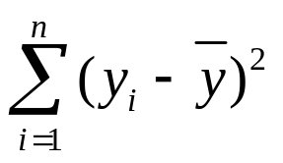
编号
1
2
3
4
5
6
7
8
身高/cm
165
165
157
170
175
165
155
170
体重/kg
48
57
50
54
64
61
43
59
例如，编号为6的女大学生的体重并没有落在水平直线上，她的体重为61kg。解析
变量（身高）和随机误差共同把这名学生的体重从54.5kg“推”到了61kg，相差6.5kg，
所以6.5kg是解析变量和随机误差的组合效应。
编号为3的女大学生的体重并也没有落在水平直线上，她的体重为50kg。解析
变量（身高）和随机误差共同把这名学生的体重从50kg“推”到了54.5kg，相差-4.5kg，
这时解析变量和随机误差的组合效应为-4.5kg。
用这种方法可以对所有预报变量计算组合效应。
数学上，把每个效应（观测值减去总的平均值）的平方加起来，即用
表示总的效应，称为总偏差平方和。
在例1中，总偏差平方和为354。

Slide 14
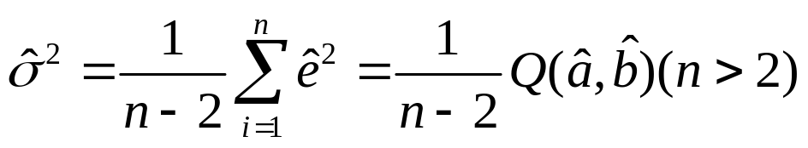

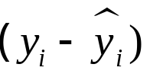
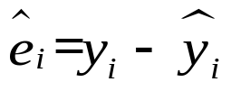
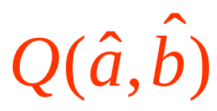
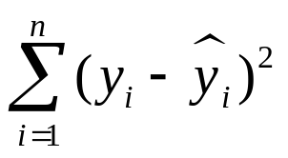
编号
1
2
3
4
5
6
7
8
身高/cm
165
165
157
170
175
165
155
170
体重/kg
48
57
50
54
64
61
43
59
类比样本方差估计总体方差的思想，可以用
作为 的估计量， 越小，预报精度越高。
那么，在这个总的效应（总偏差平方和）中，有多少来自于解析变量（身高）？
有多少来自于随机误差？
假设随机误差对体重没有影响，也就是说，体重仅受身高的影响，那么散点图
中所有的点将完全落在回归直线上。但是，在图中，数据点并没有完全落在回归
直线上。这些点散布在回归直线附近，所以一定是随机误差把这些点从回归直线上
“推”开了。
因此，数据点和它在回归直线上相应位置的差异 是随机误差的效应，
称 为残差。
例如，编号为6的女大学生，计算随机误差的效应（残差）为：
即，
对每名女大学生计算这个差异，然后分别将所得的值平方后加起来，用数学符号
表示为：
称为残差平方和，它代表了随机误差的效应。
在例1中，残差平方和约为128.361。

Slide 15
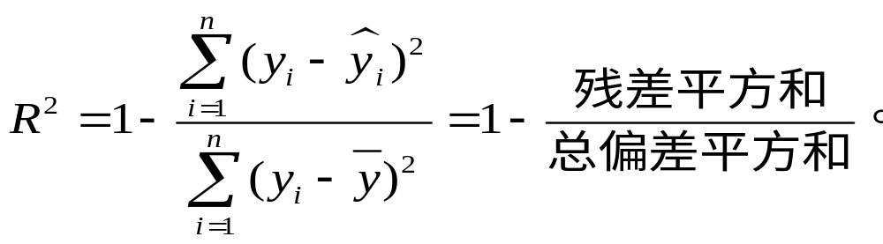
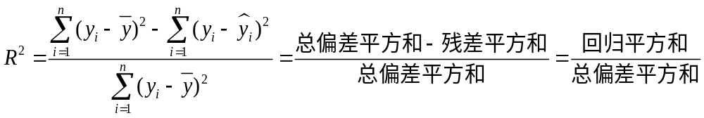
由于解析变量和随机误差的总效应（总偏差平方和）为354，而随机误差的效应为
128.361，所以解析变量的效应为
354-128.361=225.639
这个值称为回归平方和。
解析变量和随机误差的总效应（总偏差平方和）
=解析变量的效应（回归平方和）+随机误差的效应（残差平方和）
我们可以用相关指数R²来刻画回归的效果，其计算公式是

Slide 16
离差平方和的分解
（三个平方和的意义）
总偏差平方和(SST)
  反映因变量的 n 个观察值与其均值的总离差
回归平方和(SSR)
  反映自变量 x 的变化对因变量 y 取值变化的影响，或者说，是由于 x 与 y 之间的线性关系引起的 y 的取值变化，也称为可解释的平方和
残差平方和(SSE)
  反映除 x 以外的其他因素对 y 取值的影响，也称为不可解释的平方和或剩余平方和

Slide 17

样本决定系数
（判定系数 R² ）
1.回归平方和占总离差平方和的比例
反映回归直线的拟合程度
取值范围在 [ 0 , 1 ] 之间
R² →1，说明回归方程拟合的越好；R²→0，说明回归方程拟合的越差
判定系数等于相关系数的平方，即R²＝(r)²

Slide 18
我们可以用相关指数R²来刻画回归的效果，其计算公式是
显然，R²的值越大，说明残差平方和越小，也就是说模型拟合效果越好。
在线性回归模型中，R²表示解析变量对预报变量变化的贡献率。
R²越接近1，表示回归的效果越好（因为R²越接近1，表示解析变量和预报变量的
线性相关性越强）。
如果某组数据可能采取几种不同回归方程进行回归分析，则可以通过比较R²的值
来做出选择，即选取R²较大的模型作为这组数据的模型。
总的来说：
相关指数R²是度量模型拟合效果的一种指标。
在线性模型中，它代表自变量刻画预报变量的能力。

Slide 19

我们可以用相关指数R²来刻画回归的效果，其计算公式是
表1-3
来源
平方和
比例
随机误差
225.639
0.64
残差变量
128.361
0.36
总计
354
1
从表3-1中可以看出，解析变量对总效应约贡献了64%，即R² 0.64，可以叙述为
“身高解析了64%的体重变化”，而随机误差贡献了剩余的36%。
所以，身高对体重的效应比随机误差的效应大得多。

Slide 20
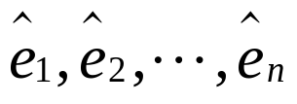
残差分析与残差图的定义：
在研究两个变量间的关系时，首先要根据散点图来粗略判断它们是否线性相关，
是否可以用回归模型来拟合数据。
然后，我们可以通过残差 来判断模型拟合的效果，判断原始
数据中是否存在可疑数据，这方面的分析工作称为残差分析。
表3-2列出了女大学生身高和体重的原始数据以及相应的残差数据。
编号 | 1 | 2 | 3 | 4 | 5 | 6 | 7 | 8
身高/cm | 165 | 165 | 157 | 170 | 175 | 165 | 155 | 170
体重/kg | 48 | 57 | 50 | 54 | 64 | 61 | 43 | 59
残差 | -6.373 | 2.627 | 2.419 | -4.618 | 1.137 | 6.627 | -2.883 | 0.382
我们可以利用图形来分析残差特性，作图时纵坐标为残差，横坐标可以选为样本
编号，或身高数据，或体重估计值等，这样作出的图形称为残差图。

Slide 21
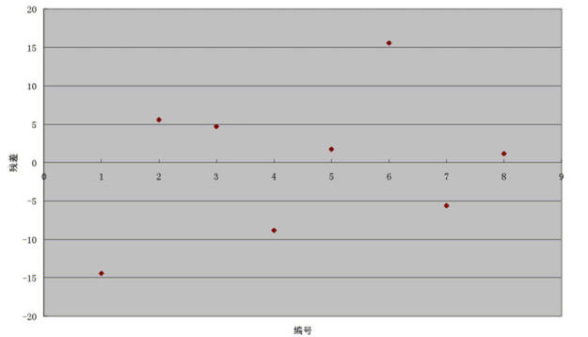
残差图的制作及作用。
  坐标纵轴为残差变量，横轴可以有不同的选择；
  若模型选择的正确，残差图中的点应该分布在以横轴为心的带形区域；
  对于远离横轴的点，要特别注意。
几点说明：
第一个样本点和第6个样本点的残差比较大，需要确认在采集过程中是否有人为的错误。如果数据采集有错误，就予以纠正，然后再重新利用线性回归模型拟合数据；如果数据采集没有错误，则需要寻找其他的原因。
另外，残差点比较均匀地落在水平的带状区域中，说明选用的模型计较合适，这样的带状区域的宽度越窄，说明模型拟合精度越高，回归方程的预报精度越高。
身高与体重残差图
异常点
错误数据
模型问题
郑平正 制作

Slide 22
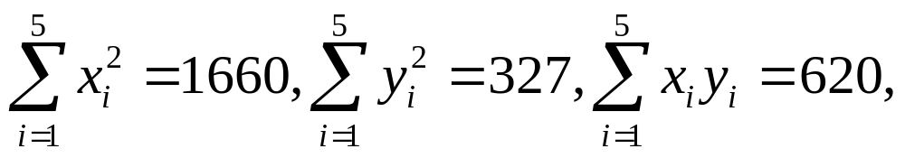
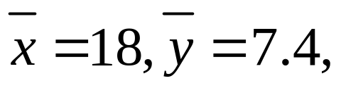
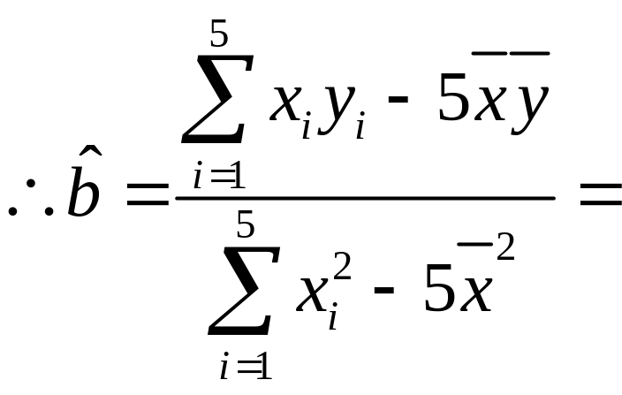
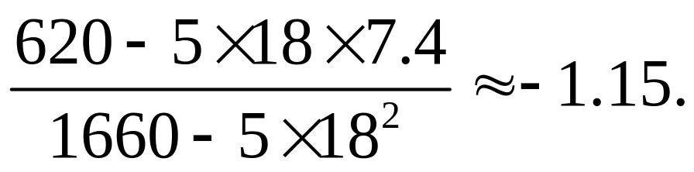

例2、在一段时间内，某中商品的价格x元和需求量Y件之间的一组数据为：
价格x | 14 | 16 | 18 | 20 | 22
需求量Y | 12 | 10 | 7 | 5 | 3
求出Y对的回归直线方程，并说明拟合效果的好坏。
解：

Slide 23
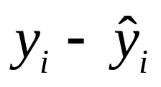
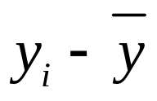
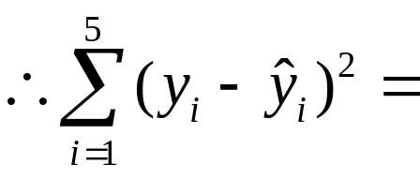
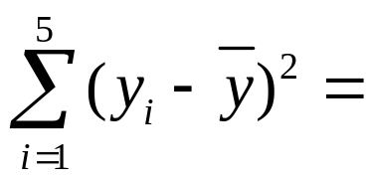

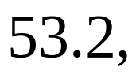
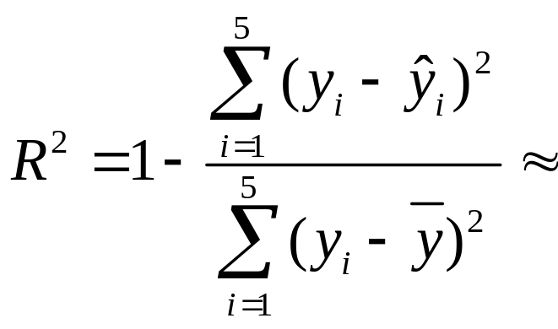
例2、在一段时间内，某中商品的价格x元和需求量Y件之间的一组数据为：
价格x | 14 | 16 | 18 | 20 | 22
需求量Y | 12 | 10 | 7 | 5 | 3
求出Y对的回归直线方程，并说明拟合效果的好坏。
列出残差表为
0
0.3
-0.4
-0.1
0.2
4.6
2.6
-0.4
-2.4
-4.4
0.994
因而，拟合效果较好。

Slide 24
小结
用身高预报体重时，需要注意下列问题：
——这些问题也使用于其他问题。
1、回归方程只适用于我们所研究的样本的总体；
2、我们所建立的回归方程一般都有时间性；
3、样本采集的范围会影响回归方程的适用范围；
4、不能期望回归方程得到的预报值就是预报变量的精确值。
事实上，它是预报变量的可能取值的平均值。
涉及到统计的一些思想：
模型适用的总体；
模型的时间性；
样本的取值范围对模型的影响；
模型预报结果的正确理解。

Slide 25
一般地，建立回归模型的基本步骤为：
（1）确定研究对象，明确哪个变量是解析变量，哪个变量是预报变量。
（2）画出确定好的解析变量和预报变量的散点图，观察它们之间的关系
（如是否存在线性关系等）。
（3）由经验确定回归方程的类型（如我们观察到数据呈线性关系，则选用线性回归方程y=bx+a）.
（4）按一定规则估计回归方程中的参数（如最小二乘法）。
（5）得出结果后分析残差图是否有异常（个别数据对应残差过大，或残差呈现不随机的规律性，等等），过存在异常，则检查数据是否有误，或模型是否合适等。

Slide 26
什么是回归分析？
（内容）
从一组样本数据出发，确定变量之间的数学关系式
对这些关系式的可信程度进行各种统计检验，并从影响某一特定变量的诸多变量中找出哪些变量的影响显著，哪些不显著
利用所求的关系式，根据一个或几个变量的取值来预测或控制另一个特定变量的取值，并给出这种预测或控制的精确程度

Slide 27
回归分析与相关分析的区别
相关分析中，变量 x 变量 y 处于平等的地位；回归分析中，变量 y 称为因变量，处在被解释的地位，x 称为自变量，用于预测因变量的变化
相关分析中所涉及的变量 x 和 y 都是随机变量；回归分析中，因变量 y 是随机变量，自变量 x 可以是随机变量，也可以是非随机的确定变量
相关分析主要是描述两个变量之间线性关系的密切程度；回归分析不仅可以揭示变量 x 对变量 y 的影响大小，还可以由回归方程进行预测和控制

